Slide 1

«Мандариновый десант»
Васильева Любовь Васильева Ксения
Яковлева Ирина

Slide 2
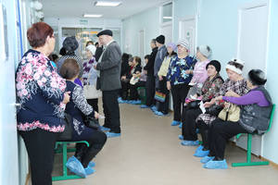
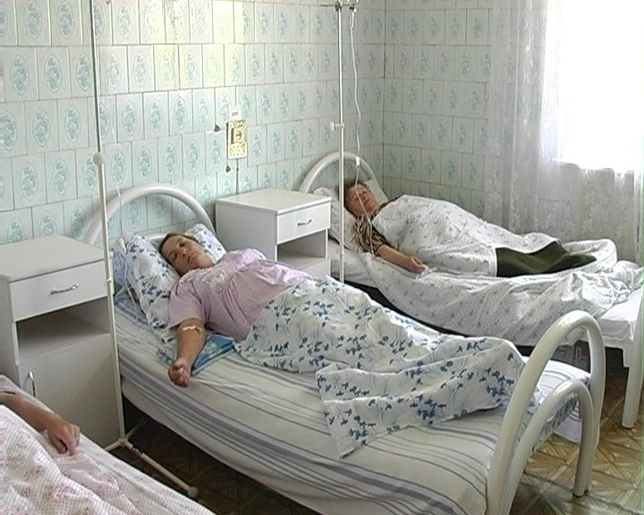
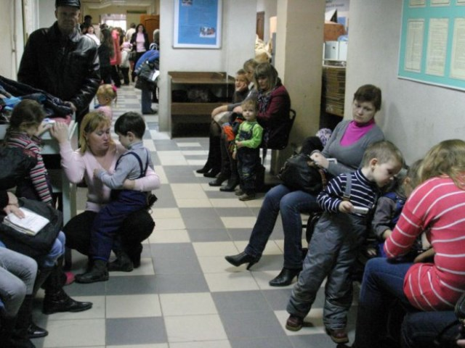
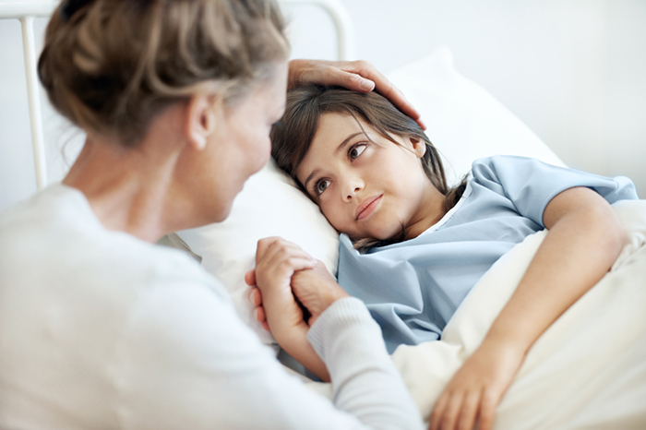
АКТУАЛЬНОСТЬ ПРОЕКТА
Поле для ввода текста.

Slide 3
ЦЕЛЬ ПРОЕКТА
Проведение 4 акций в лечебных учреждениях п. Абан, силами молодых людей в возрасте 14 лет, занимающихся в клубе «Подросток» при КЦ «Авангард».

Slide 4

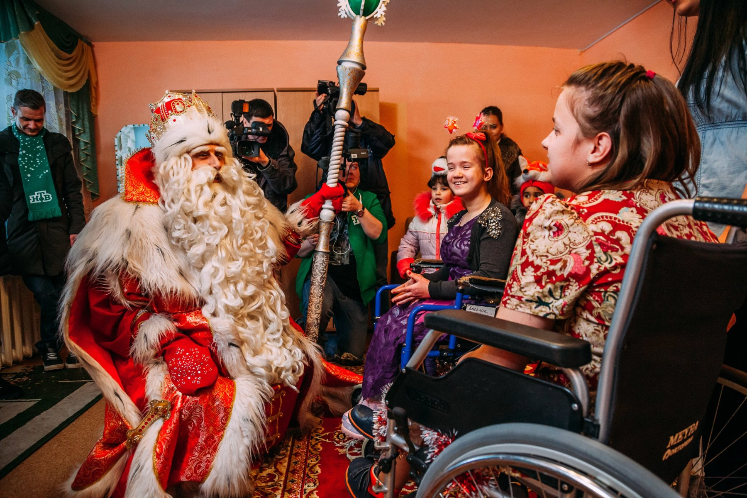

ЗАДАЧИ ПРОЕКТА
1. Разработка сценария выступления.
2. Информирование и привлечение подростков к участию
3. Проведение акций и поздравление детей – инвалидов на дому

Slide 5

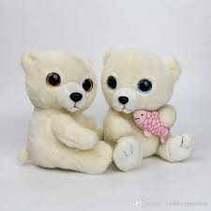
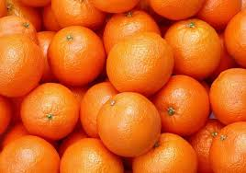
НЕОБХОДИМЫЕ РЕСУРСЫ
Итого: 14 050.00 рублей

Slide 6
РЕЗУЛЬТАТЫ ПРОЕКТА
- 10 подростков стали участниками «Мандаринового десанта»
- 4 акции проведено силами «Мандаринового десанта»
- 300 человек стали участниками акций
- 25 детей – инвалидов поздравлены на дому
- 3 заметки в СМИ опубликовано

